Slide 1
Mercado
De
Leilões
Grupo 29:
Carlos Freitas - 201504749
Luis Martins - 201503344
João Conde - 201503256

Slide 2

Descrição do problema
No cenário em questão, um ou mais compradores possuem uma lista de produtos que pretendem comprar. Simultaneamente, vários vendedores tentam leiloar os seus produtos.
Cada vendedor fixa um preço mínimo para cada produto que vende, sendo este o valor inicial do produto em leilão (English auction). O mesmo produto, oferecido por diferentes vendedores, pode ter preços diferentes.
Cada comprador estará disposto a gastar um valor máximo por cada produto. No entanto este valor pode reduzir caso o vendedor tenha má reputação. A reputação pode variar entre 0 e 1.
Um comprador que ganhe 2 ou mais leilões do mesmo produto pode escolher qual prefere, conforme o rating dos vendedores que licitaram os produtos ganhos

Slide 3

Descrição do problema
O rating de um vendedor é dado pelas opiniões dos compradores do sistema que já lhe compraram algum produto.
A opinião de cada comprador do sistema sobre os vendedores aos quais já comprou algum produto é calculada com base no tempo prometido de entrega dos produtos comprados e no tempo realmente verificado.
Caso não exista nenhuma transação prévia para o vendedor em questão, a sua reputação será 0.8.
Os agentes mantêm-se no sistema até conseguir comprar/vender todos os produtos que pretenderem ou até atingirem o tempo limite determinado

Slide 4
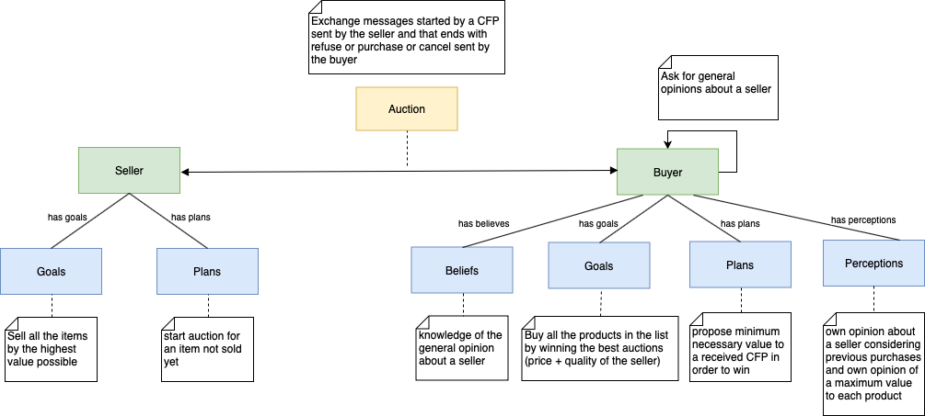
Esquema global agentes e como encaixam
Notes:
A interação entre um seller e um buyer pode terminar das seguintes maneiras:
Buyer envia refuse pq já não pretende participar mais na auction

Slide 5
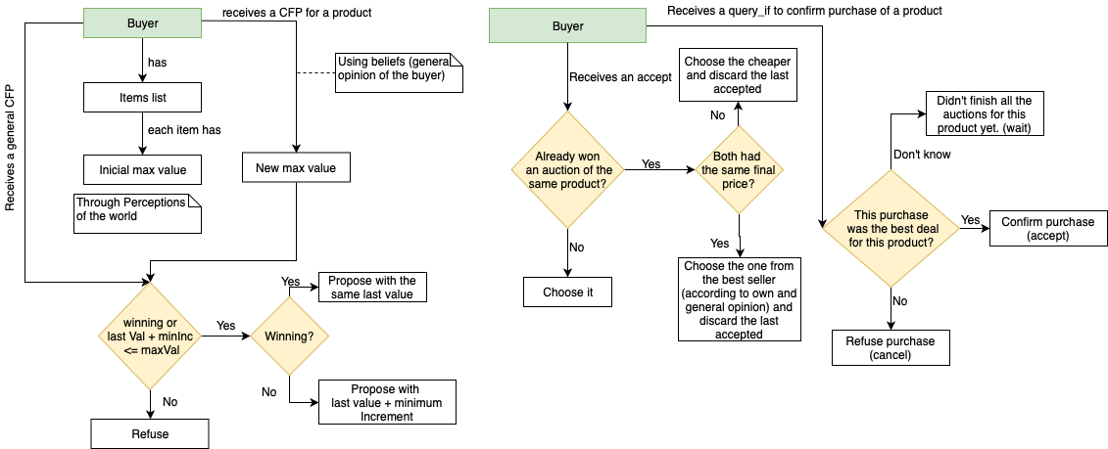
Arquitetura agentes e estratégias utilizadas
Notes:
Buyer é reactivo enquanto o seller é proativo, ou seja, o seller toma a iniciativa de iniciar um leilão com o objetivo de atingir os seus goals. Já o Buyer enquanto reativo apenas responde a mensagens do seller (propose e query_if).

Slide 6
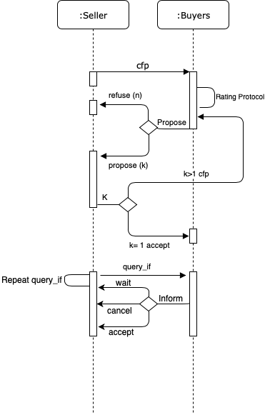
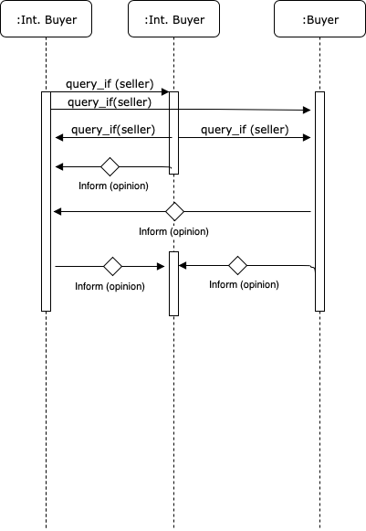
Interação e protocolos comunicação
A comunicação relativa a cada auction é feita com recurso ao protocolo IteratedContractNet
O seller envia CFP para todos os buyers que estão interessados no produto para que estes proponham um valor.
Cada buyer que recebe um primeiro CFP de um leilão executa o rating protocol na função de interested Buyer (Int.Buyer)
As opiniões que um buyer envia como resposta à mensagem query_if (seller) podem ser:
NULL: caso não conheça o seller
[0-1]: caso já tenha opinião formada sobre o buyer (já lhe tenha comprado alguma coisa)
Rating protocol

Slide 7

Utilização de páginas amarelas
Para que o seller saiba quais os buyers que estão interessados em cada produto que vende, é utilizado o agente DF (páginas amarelas).
Quando um buyer entra no sistema envia para o DF quais os produtos que tem interesse em comprar na forma de ServiceDescriptions.
Um seller quando pretende iniciar um leilão de um certo produto consulta as páginas amarelas por forma a obter uma lista de potenciais interessados e para os quais envia as mensagens de CFP de início de leilão.
Quando um buyer compra um produto, remove este mesmo produto da sua “lista” nas páginas amarelas de forma a não receber propostas para um leilão que já não lhe interessa.

Slide 8
Experiências
Os vendedores e os compradores que irão aparecer no mercado, são retirados a partir de ficheiros XML.Assim, é possível realizar e testar facilmente vários exemplos a partir da alteração das características dos vários indivíduos ou da adição de novos.
<market> <buyer name="Alberto"> <item maxvalue="15.0">batatas</item> </buyer> <buyer name="Bruno"> <item maxvalue="12.5">batatas</item> <item maxvalue="17">bananas</item> </buyer> <buyer name="Carlos"> <item maxvalue="25">batatas</item> <item maxvalue="15">bananas</item> </buyer> </market
<market> <seller name="Tomas" shipmentDelay="0"> <bid> <item price="1">batatas</item> <delivery>3</delivery> <increase>0.6</increase> </bid> </seller> <seller name="Rui" shipmentDelay="0"> <bid> <item price="1">batatas</item> <delivery>10</delivery> <increase>0.8</increase> </bid> </seller> </market>

Slide 9
Análise
Por cada vez que o programa é corrido, é gerado automaticamente ficheiros de logs que demonstram facilmente todo o processo ocorrido, ou seja, todas as interações realizadas entre os vários agentes e consequentemente os estados dos vários leilões que ocorrem simultaneamente, com estes logs é possível retirar várias conclusões sobre cada um dos agentes.
Buyer
Percentagem de produtos que conseguiu comprar
Quanto leilões concorreu para obter um produto
Percentagem de leilões que ganhou
Para cada produto que ganhou, quanto pagou a mais em relação ao preço base
Média que gastou a mais do valor base dos itens
Seller
Quantas vezes uma venda foi cancelada
Para cada item em leilão, quantas vezes foi proposto um valor
Para cada item vendido, o rendimento obtido
Rendimento total
Rendimento médio por item

Slide 10
Conclusões
Neste trabalho foi implementado um mercado de leilões no formato English Auction. Uma vez que se trata de um sistema multi-agente, foram então feitas algumas alterações ao modelo clássico, nomeadamente relativo ao incremento de valor que cada participante faz quando lícita, ou seja, tradicionalmente o mínimo incremento por licitação deveria ir aumentando, o que não acontece neste caso.
O grupo considera ter cumprido todos os objetivos propostos, no entanto seria interessante para trabalho futuro implementar mais algumas funcionalidade nomeadamente adicionar personalidades nos compradores de forma a que não subissem sempre o mesmo valor em cada leilão, uns arriscam mais outros não. Outra melhoria possível seria tentar melhorar a eficácia de venda de um vendedor fazendo-o propor a venda de um produto ao segundo melhor licitador caso o vencedor da licitação recuse a compra do mesmo.
Visto tratar-se de um sistema distribuído sem noção de tempo, este projeto requer algumas verificações e cuidados de forma a que o sistema não dê nenhum erro.

Slide 11
Parte 2
Informação adicional

Slide 12
Exemplos detalhados de execução
Leilão simples com dois compradores o Miguel e o Carlos que disputam por um mesmo produto.
O vendedor Conde inicia um leilão de meias e manda uma proposta aos dois compradores interessados.
Miguel e Carlos recebem a proposta, antes de aceitar, perguntam um ao outro qual a opinião que têm do Conde, como é o primeiro leilão ainda não há opinião, por isso cada um dos compradores assumem o rating predefinido de 0.8.
O leilão inicia com um valor mínimo de 10.O Miguel e o Carlos disputam pelo item propondo novos valores para o item sempre com um incremento de 0.5 valores.
O Carlos está disposto a gastar no máximo 11.6 (0.8 * 14.5(a)) e o Miguel 12 (0.8 * 15.0(a))
Eventualmente o Miguel propõe pagar 12 pelas meias e consequentemente o Carlos desiste do leilão.
Miguel ganha.
Conde tenta confirmar a compra com o Miguel.
Miguel aceita a compra. Verifica que já comprou tudo o que desejava e sai do mercado.
Conde não tem mais nada a vender e sai do mercado
Carlos ainda continua interessado em meias e fica até 25 segundos à espera de uma nova proposta para adquirir meias.
Passado 25 segundos o Carlos desiste e sai do mercado.
(a) - valor máximo explicito no xml que o comprador está disposto a pagar caso vendedor tenha máximo rating de 1

Slide 13
Exemplos detalhados de execução
Mercado com dois vendedores, o Tomás e o Rui. O leilão de um é cancelado,e eventualmente reiniciado.
O Tomás quer vender batatas e o Rui quer vender batatas e bananas.
Os três compradores no mercado , o Alberto, o Bruno e o Carlos estão interessados em batatas.
O Tomás e o Rui mandem propostas aos compradores para iniciar o leilão de batatas.
Os compradores competem entre si nos dois leilões,simultaneamente.
O Carlos como está disposto a gastar mais pelas batatas, ganha os dois leilões.
O Carlos avalia dos dois leilões que ganhou qual o melhor negócio. Cancela a compra ao Rui e compra as batatas ao Tomás.
O Rui decide tentar vender o próximo produto que tem,logo inicia um leilão para as bananas.
O Bruno e o Carlos competem pelas bananas.
Bruno ganha o leilão e compra as bananas ao Rui.
Rui repara que ainda tem as batatas por vender, então tenta novamente iniciar o leilão para as batatas.
O Bruno e o Alberto ainda interessados em obter batatas, competem entre si no leilão do Rui.
Alberto ganha e compra as batatas ao Rui.
Rui observa que vendeu todos os seus itens e sai do mercado.

Slide 14
Outros exemplos de execução
Um vendedor é mentiroso e diz que consegue entregar os itens que leiloa em muito menos tempo do que realmente demora. Consequentemente por cada leilão que faz o vendedor fica com má fama devido ao ratings baixos que são dados pelos compradores
Todos os conseguem conseguem obter todos os itens das suas listas de desejos.

Slide 15
Classes implementadas
Estruturamos o projeto em dois packages, utilities e main. Em cada um definimos os seguintes ficheiros .java e respetivas classes:
No package utilities:
Utils - métodos utilitários estáticos, definições de protocolos e respetivas mensagens
MarketLogger - gestão dos ficheiros com resultados de execução (.log files)
BuyerStatistics - recolha de dados de cada BuyerAgent e cálculo de estatísticas finais
SellerStatistics - recolha de dados de cada SellerAgent e cálculo de estatísticas finais
No package main:
Market - execução do JADE, criação do main container e agentes
SellerAgent - agente vendedor com diferentes itens para vender
BuyerAgent - agente comprador com diferentes itens para comprar
Bid - estrutura representante de uma aposta
Purchase - estrutura representante de uma compra
RatingInfo - estrutura auxiliar na recolha de opiniões de outros BuyerAgent ‘s

Slide 16
SellerAgent
A classe SellerAgent extende a classe jade.core.Agent e representa um vendedor.
Um vendedor procura vender os seus itens e, enquanto não os vender todos, executa um behaviour sequencial. Este é composto por dois behaviours, um focado na procura dos compradores interessados no produto e o outro iniciando a negociação com todos os interessados (FIPAContractNetInitiator).
O leilão prossegue enquanto existir mais do que um comprador, a licitar mais e mais alto. Depois da desistência de todos menos um, o comprador que sobrar é considerado vencedor.

Slide 17
SellerAgent
O vendedor comunica com o comprador a informá-lo da vitória no leilão através do seu BidKeeper behaviour. O vendedor ficará à espera de uma resposta do comprador pois este pode desistir do leilão mesmo após vencê-lo (por exemplo se ganhar um outro leilão para o mesmo produto, mas mais barato ou de um vendedor com melhor reputação).
Se o comprador quiser o produto, o vendedor considera-o vendido e passa à venda do próximo item, se tiver.
Se o comprador cancelar a compra, o vendedor re-inicia o leilão do produto.

Slide 18
BuyerAgent
A classe BuyerAgent extende a classe jade.core.Agent e representa um comprador.
Um comprador está à escuta de eventuais leilões que lhe interessem, isto é, se um leilão de um produto por ele desejado começa. Para o efeito, possui um CFP dispatcher que extende a classe SSResponderDispatcher responsável por criar um FIPAIteratedContractedNet (extende a classe de jade SSIteratedContractNetResponder) por leilão. Isto permite que um mesmo comprador licite em vários leilões simultaneamente.
Um comprador possui ainda um QUERY_IF dispatcher para responder à tentativa de confirmação de compra do produto pelo vendedor do leilão que ganhou. A resposta ao mesmo pode ser de WAIT, CANCEL ou PURCHASE correspondendo, respetivamente, à necessidade do vendedor esperar, reconhecer como cancelada a compra ou de confirmar a compra.

Slide 19
BuyerAgent
Antes de licitar num novo leilão, o comprador procura averiguar a reputação (ou rating) do vendedor. Para isso, pede a opinião de outros compradores que já tenham transacionado com este vendedor e combina com a sua própria percepção do vendedor em questão.
Este rating combinado afeta a quantidade de dinheiro que o comprador está disposto a dar por este produto a este vendedor.
Para tal, o agente comprador pergunta no primeiro CFP do leilão pela opinião alheia e mantém registo de tal.

